Slide 1
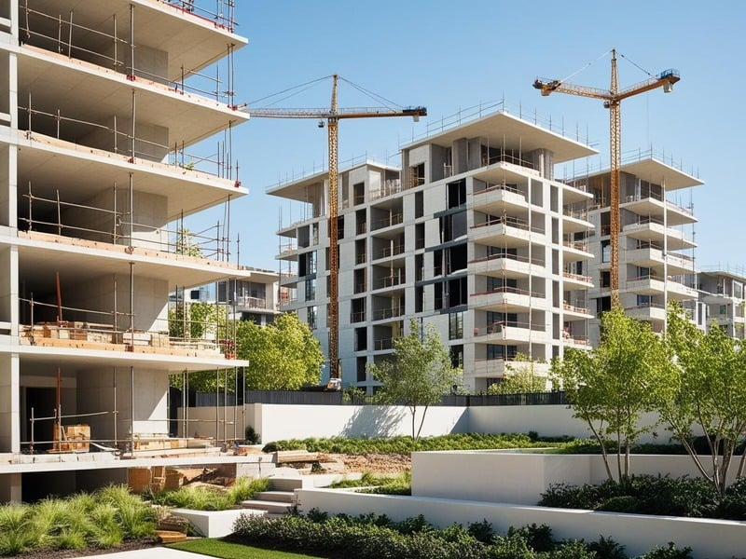

PR
в сегменте недвижимости и строительства
Ознакомиться

Slide 2
















































О нас
> 200 клиентов
в жилой и коммерческой
недвижимости
3 года
средняя длительность
контрактов

Slide 3










О нас
КОМПЕТЕНЦИЯ КОНСОРЦИУМА АГЕНТСТВ
PROMOTION REALTY в консорциуме с агентством PR-СТИЛЬ
Наши партнеры:
Два ведущих PR-агентства на рынке недвижимости, которые объединились, чтобы усилить свои компетенции и решать задачи клиентов любой сложности.
Специалисты обеих компаний работают в недвижимости от 5 до 20 лет, некоторые из них являются авторами ведущих отраслевых СМИ, поэтому умеют подавать новости в недвижимости так, чтобы их публиковали.
Лидеры интегрального рейтинга
PR и Коммуникация
По качеству сервиса
По доле сотрудничества
№5 Promotion Realty
Топ-10
Топ-10

Slide 4
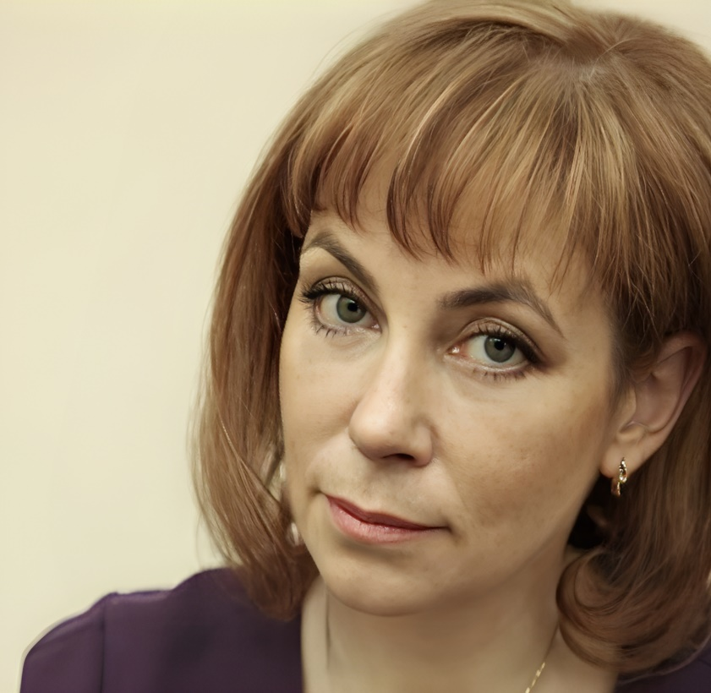
О нас
МЕНЕДЖМЕНТ
На рынке недвижимости с 1992 года, в PR и рекламе на рынке недвижимости – более 20 лет.
Сотрудничает с федеральными и отраслевыми СМИ в качестве журналиста. Является автором и ведущим программы о недвижимости на Радио1 (официальное радио правительства МО), статей журнала ЦИАН, Ведомости, РБК+, и других.
За время работы Мариной Скубицкой введено на информационный рынок множество терминов, которые сейчас используются повсеместно и позволили компаниям, продвижением которых она занималась, стать главными экспертами по данным темам. Разработаны собственные методики продвижения, эффективность и универсальность которых неоднократно доказаны на практике. Является автором и ведущим цикла семинаров по малобюджетному продвижению и PR-технологиям для PR-специалистов, топ-менеджеров, практикующих риэлторов, руководителей компаний.
Опыт работы с компаниями: RRG, Домус Финанс,, ГК Экоофис, Лидер Групп, ГК Глубина, ГК Сапсан, Девелоперсая группа Интегра, Релайт Недвижимость, Пульс Продаж Новостроек, ЦДМ на Лубянке, СДМ Банк, Миэль, НДВ Недвижимость и другие.
Марина Скубицкая
Глава агентства PR-Стиль
Действующий журналист
Опыт работы в недвижимости 30 лет

Slide 5
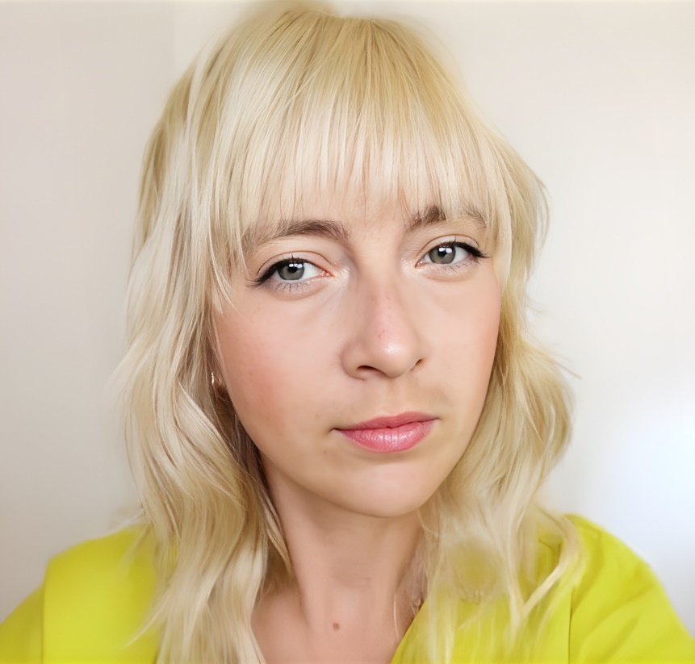
О нас
МЕНЕДЖМЕНТ
16 лет работает с инструментами маркетинга и PR в сфере жилой и коммерческой недвижимости. Имеет большой опыт в разработке коммуникационных стратегий и управлении репутацией, организации деловых и клиентских мероприятий.
Свою карьеру в недвижимости начала в ИД «Импресс Медиа», где занималась развитием специальных проектов журнала Commercial Real Estate.
С 2010 года работает в агентстве маркетинговых коммуникаций Promotion Realty, где возглавляет направление PR и управляет операционной деятельностью агентства.
Имеет большой опыт в разработке коммуникационных стратегий и управлении репутацией. Умеет подбирать для клиента оптимальные решения и инструменты продвижения под ограниченный бюджет, что позволило многим компаниям на рынке недвижимости занять свою нишу, привлечь целевых клиентов и увеличить продажи.
Опыт работы с компаниями: АФИ Девелопмент, Ingrad, Желдорипотека, Главстрой, Сибпромстрой, Ленстройтрест, Nagatino i-Land, Деловой квартал Neopolis, Radius Group, 3RED, УК MD Facility Management, группа компаний UNK, ГК Спектрум, ГК Экоофис, УК Столица Менеджмент и другие
Борисова Елена
Глава агентства Promotion Realty
Эксперт по коммуникациям
Опыт работы в недвижимости 17 лет

Slide 6

Методики
Наша ценность
Методика конструктора инфоповодов
Агентство формирует конструктор тем под каждый экспертный блок и проект в соответствии с тактическими
и стратегическими целями PR кампании
Мы всегда найдем или придумаем темы инфоповодов, даже если в компании ничего не происходит.
В компании работают действующие журналисты рынка недвижимости, которые знают как подавать новости, чтобы их публиковали
Методика актуальной повестки
Агентство находится в постоянной коммуникации с журналистами и оперативно реагирует на запросы рынка
Методика хайпа
Агентство инициирует уникальные инфоповоды, термины и ключевые сообщения в соответствии с УТП и потребностями ЦА
Методика экспертных тенденций
Агентство отслеживает тенденции, потребности различных групп ЦА и инициирует в соответствии с данными собственные экспертные публикации, которые отвечают запросам рынка и формируют тренды.

Slide 7
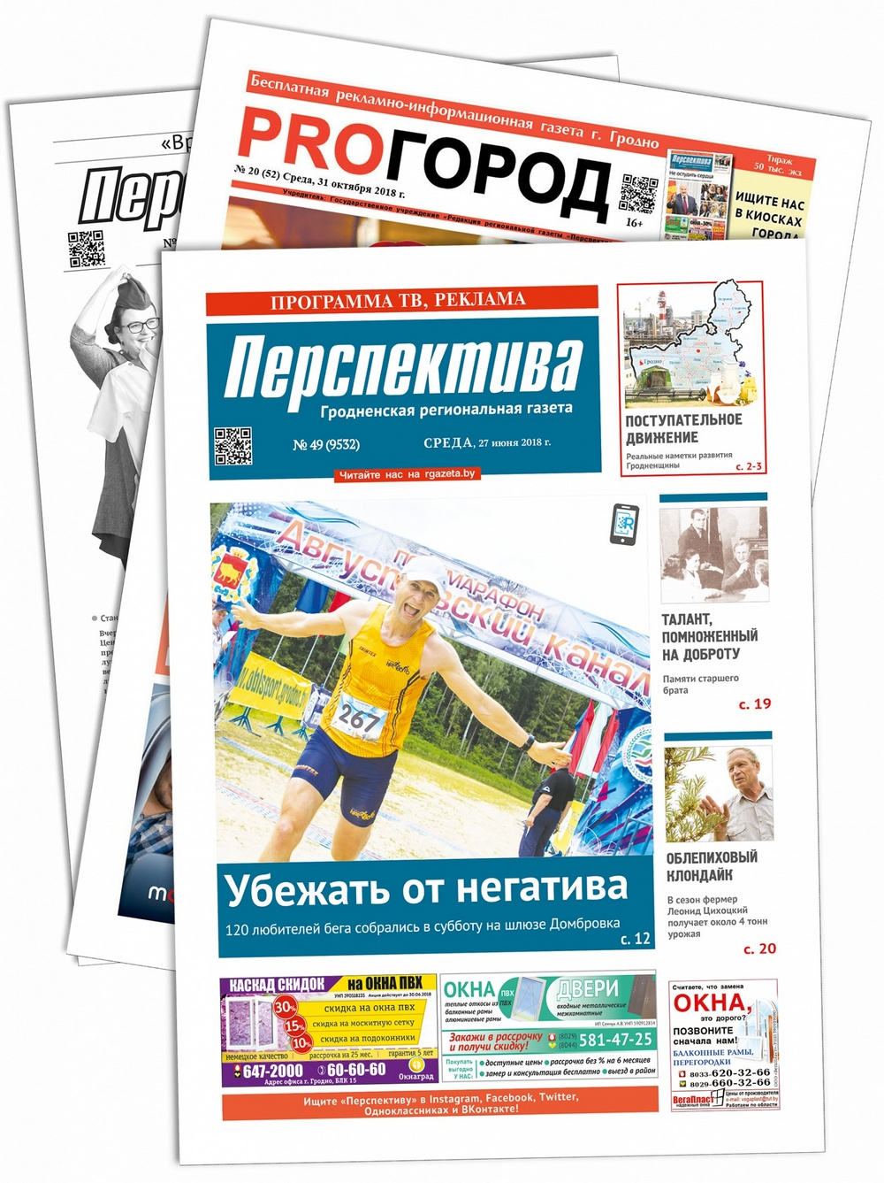
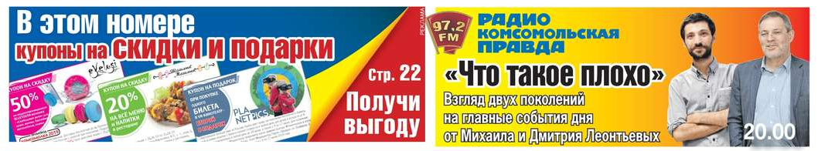
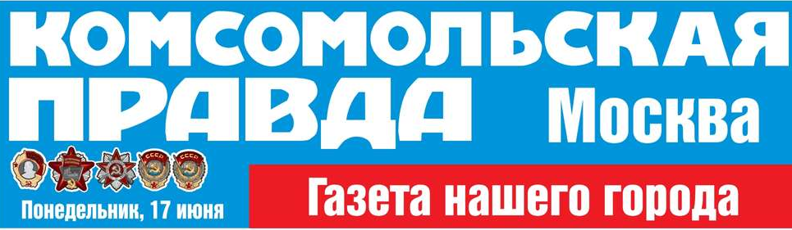
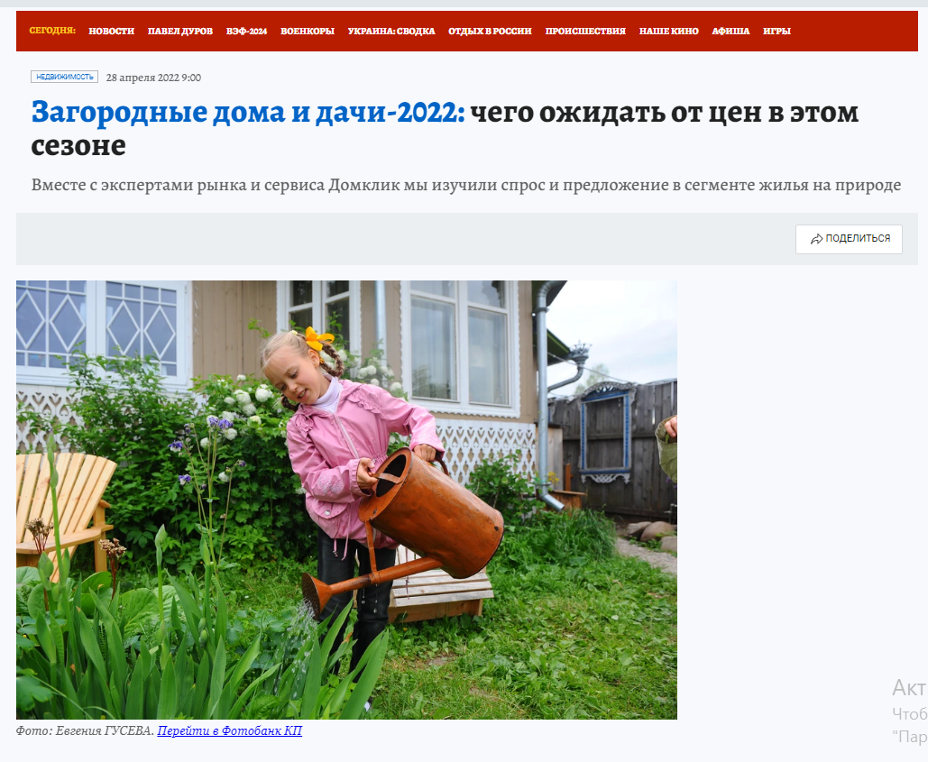
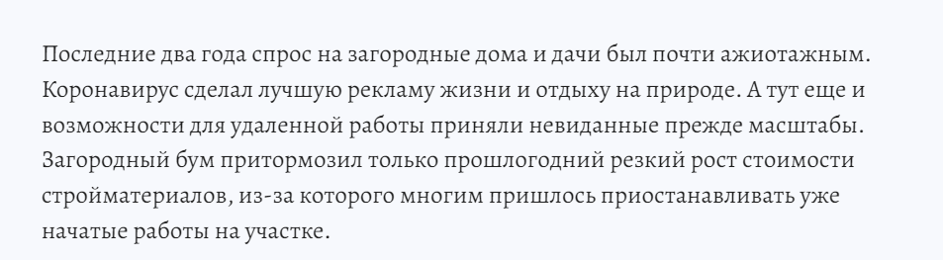
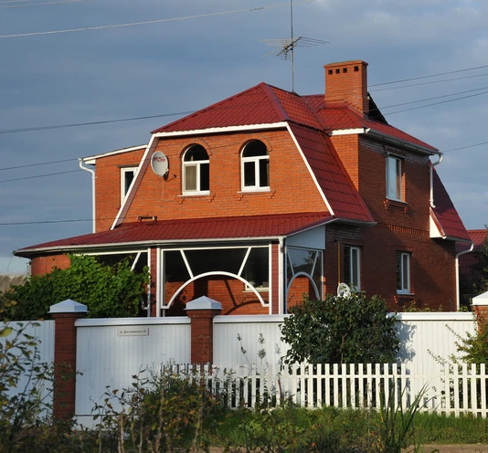

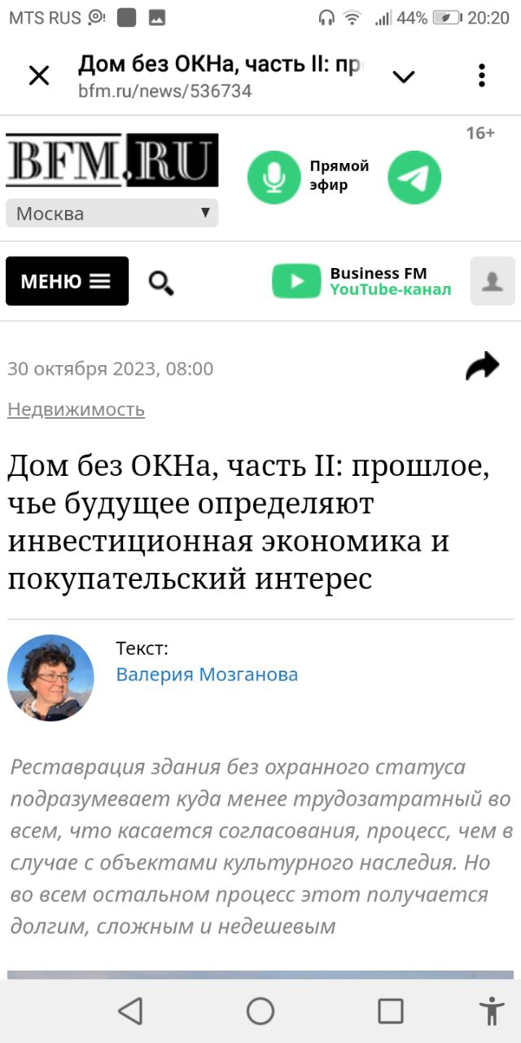
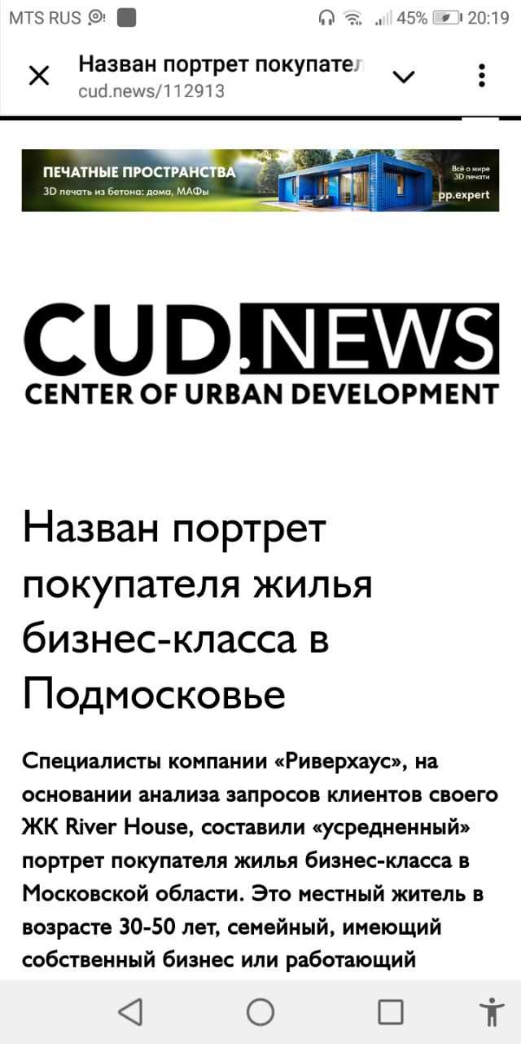
Компетенция
РИА Недвижимость:
Эксперты: загородные дома не дорожают
https://realty.ria.ru/20220809/analitika-1808026277.html
ПРИМЕРЫ РЕАЛИЗОВАННЫХ
ПУБЛИКАЦИЙ
Business FM:
Дом без ОКНа, часть II: прошлое, чье будущее определяют инвестиционная экономика и покупательский интерес
https://www.bfm.ru/news/536734
Градостроительный комплекс Москвы:
Экологичность, биофильный дизайн и энергоэффективность: что такое «зеленые» офисы
https://stroi.mos.ru/articles/ekologhichnost-biofil-nyi-dizain-i-enierghoeffiektivnost-chto-takoie-zielienyie-ofisy
Lenta.ru
Московской области предсказали рост спроса на один вид жилья
https://lenta.ru/news/2022/12/20/biznes/
РБК Pro
Ликвидность на годы: в какие московские офисы выгодно инвестировать
https://pro.rbc.ru/demo/647ef8b49a79479b53c1345d
Коммерсантъ «FM»:
Клиентам нужен стабильный скоростной интернет и качественная инфраструктура»
https://www.kommersant.ru/doc/5338334
M24 Торги Москвы:
Комментирует эксперт West Wind Group https://www.m24.ru/shows1/50/630373
Forbes:
До мышей: «квартирные» инвесторы уносят свои деньги на офисный рынок
https://www.forbes.ru/biznes/499069-do-mysej-kvartirnye-investory-unosat-svoi-den-gi-na-ofisnyj-rynok
Комсомольская правда:
Загородные дома и дачи-2022:
чего ожидать от цен в этом сезоне
https://www.kp.ru/daily/27388/4582723/

Slide 8







Компетенция
Более 20 лет на рынке
Мы специализируемся на недвижимости и смежных рынках
Мы создаем индивидуальные проекты и программы продвижения
Мы гарантируем достижение KPI в договоре
Эффективность подтверждена многочисленными наградами наших клиентов
ПОЧЕМУ НАМ СТОИТ ДОВЕРЯТЬ
Результатом нашей деятельности считаем достижение коммерческих задач клиента

Slide 9


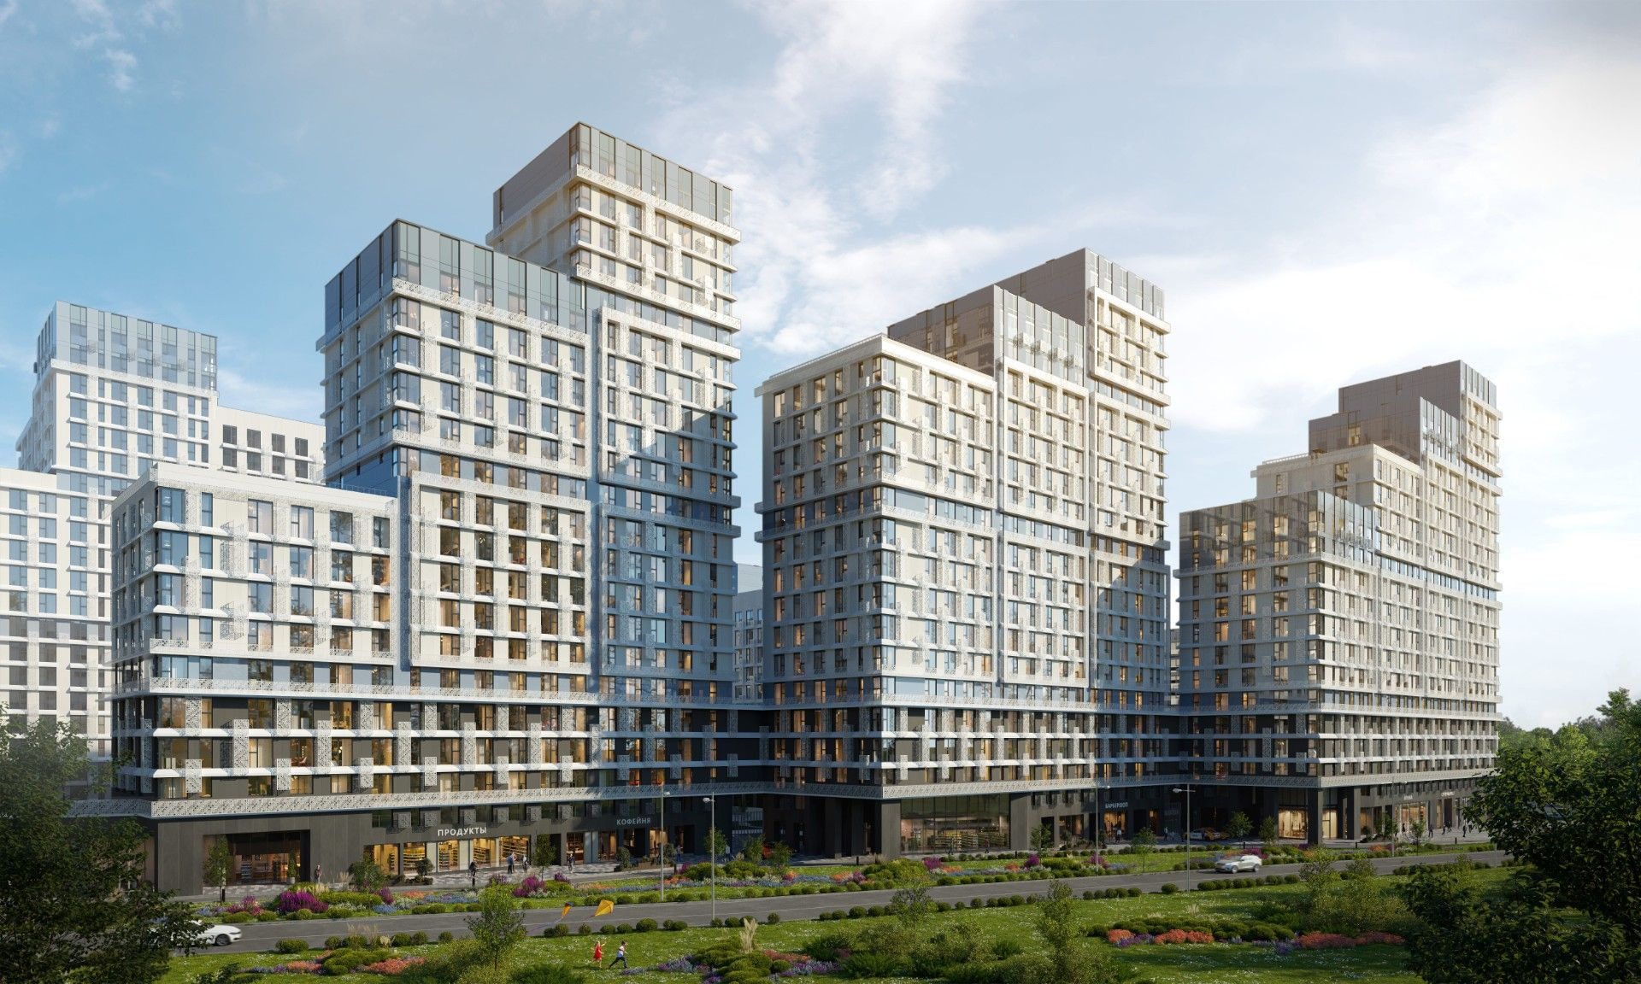
Кейсы
PLUS Development – Plus Development фокусируется на жилой и коммерческой недвижимости в Москве. Экспертиза компании позволяет осуществлять полный цикл девелопмента: от разработки концепции, подбора территории под застройку до ввода в эксплуатацию и управления сданным проектом.
В портфеле Plus Development – жилые комплексы класса бизнес-лайт в Москве и ТиНАО, а также бизнес-центр на севере столицы.
Цели:
Вывести новый бренд молодой девелоперской компании на Московский рынок и поддержать продажи ЖК компании
Результат:
Отстроились от конкурентов, сформулировали позиционирование и возглавили сегмент «бизнес-лайт», удерживаем позицию лидера этого сегмента в инфополе
Улучшили репутационные показатели по бренду компании и ЖК за первые 9 мес. работы: средняя ежемесячная цитируемость со 100 до 300 публикаций, аудиторный охват до 23 млн, стоимость контакта 0,25 руб., подняли рейтинги ЖК с 2,2 до 4,3, доля позитива при поисковой выдаче выросла с 28% до 53%
Настроили менеджмент единой̆ информационной̆ повестки с маркетингом, ведем полный комплекс PR, SMM, SERM, ORM, мероприятия по бренду девелопера и проектам

Slide 10


Кейсы
Девелопер UDS - флагман рынка недвижимости в Удмуртской республике. Компания уже давно не ограничивается рамками Ижевска, активно реализует проекты в Москве и Перми, имеет построенный объект в Смоленске, а также земельный фонд в Нижнем Новгороде.
Уже 15 лет команда работает в условиях высококонкурентного рынка. Компетенции компании позволяют провести работы от этапа проектирования до услуги обслуживания жилого комплекса после ввода в эксплуатацию. Этот комплексный подход обеспечивает гарантию высокого качества недвижимости UDS.
Цели:
Привлечение внимания к новому проекту компании UDS в Москве ЖК Kinetik
Поддержка продаж квартир в ЖК Kinetik.Формирование доверия к бренду девелопера UDS среди ЦА Москвы и Московской области
Результат:
Рост цитируемости ЖК Kinetik в отраслевых СМИ в 3 раза.
Рост упоминаний бренда девелоперской компании на федеральном уровне в 2 раза.
Получение наград премии Move Realty Awards.
Регулярное освещение событий, связанных с ЖК Kinetik , через публикацию рыночных пресс-релизов в СМИ.
Постоянная коммуникация с журналистами с целью организации экспертных публикаций в поддержку доверия к бренду девелоперской компании и упоминаний ЖК Kinetik в охватных СМИ.

Slide 11

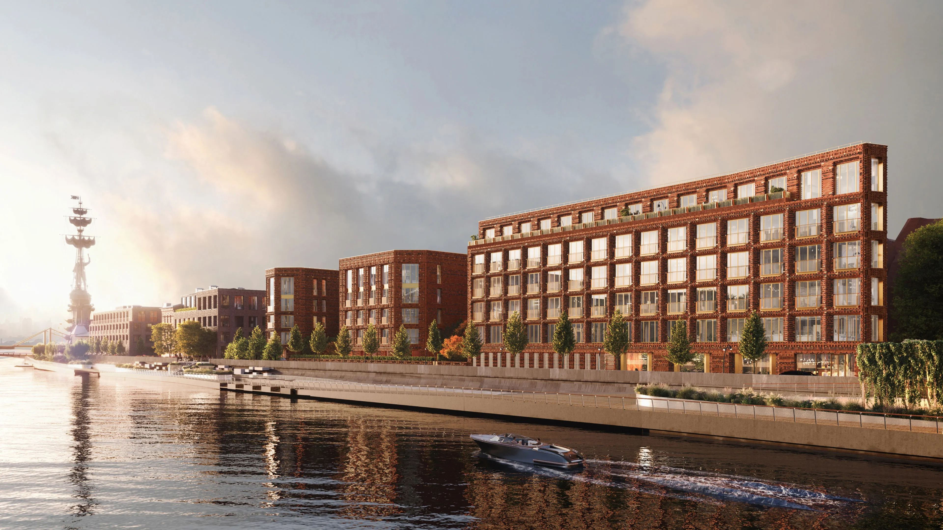
Кейсы
ГУТА ДЕВЕЛОПМЕНТ Основана в 2005 г. Основное направление деятельности – жилая и гостиничная недвижимость. Одна из ведущих девелоперских компаний полного цикла, работающая в сегменте de luxe, премиум и бизнес-класса в России и за рубежом.
Цели:
Вывести бренд девелоперской компании Гута Девелопмент в информационное поле
Сформировать связку девелоперской компании и ее проектов
Отстроить бренд девелоперской компании от конкурентов в сегменте премиум и выше
Результат:
Разработана коммуникационная стратегия для бренда девелоперской компании на 2025-2027 годы, которая учитывает отстройку от конкурентов в сегменте de-luxe и выход в новые сегменты по мере вывода новых проектов на рынок.

Slide 12
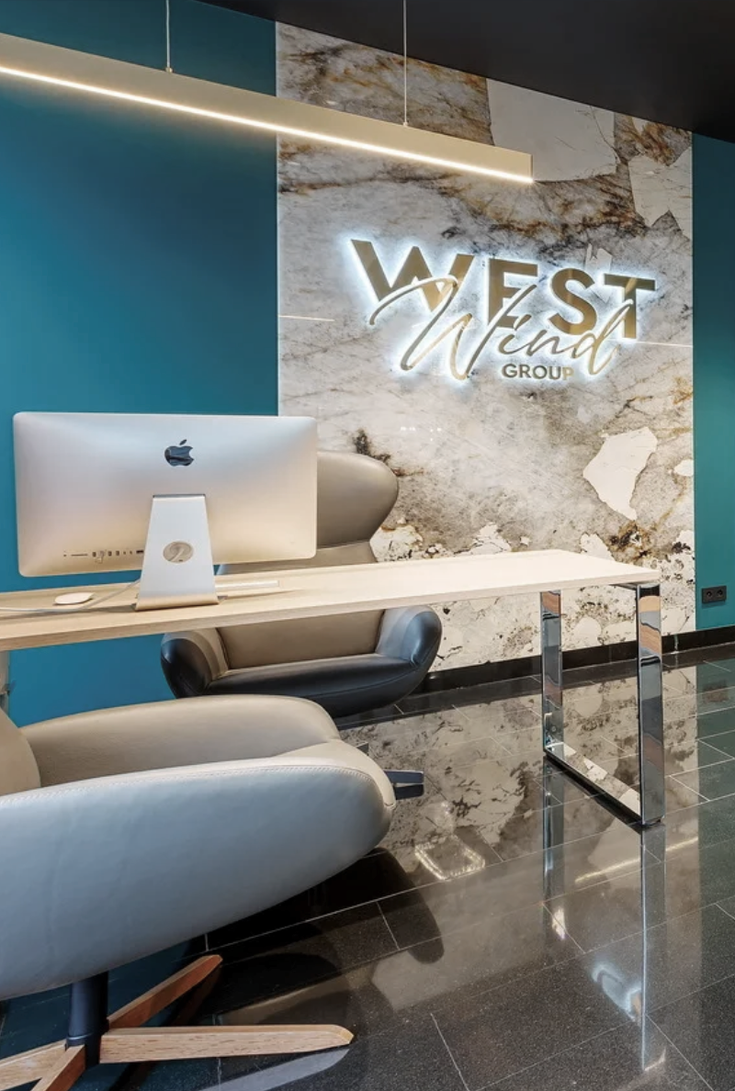

Кейсы
West Wind Group – девелоперская компания, основанная в 2004 году.
В структуру портфеля компании входят проекты редевелопмента офисных и административных зданий, бизнес-центров.
Объем реализованного строительства составляет более 55 тыс. кв. м
Цель:
Сформировать узнаваемость девелоперской компании и ее проектов для профессионального сообщества и арендаторов
Результат:
За первые 6 мес организовано более 800 публикаций, часть из которых вышли в таких изданиях как РБК PRO, Коммерсантъ, Forbes.
Проведено три пресс-мероприятия для журналистов с презентацией проектов «Сады Этрета», МФК «Аркенстон» и БЦ «Нега» в концепции иммерсивной экскурсии. Итоги пресс-мероприятий – рост лояльности и целевых запросов журналистов, рост публикаций до 250 в мес.
Проекты девелопера «Сады Этрета» и Shugar Factory стали победителями в премиях 2022-2023 года CRE Moscow Awards 2023 и WORKPLACE AWARDS 2023
West Wind Group второй год подряд входят в ТОП-10 рейтинга РБК девелоперов офисной недвижимости

Slide 13

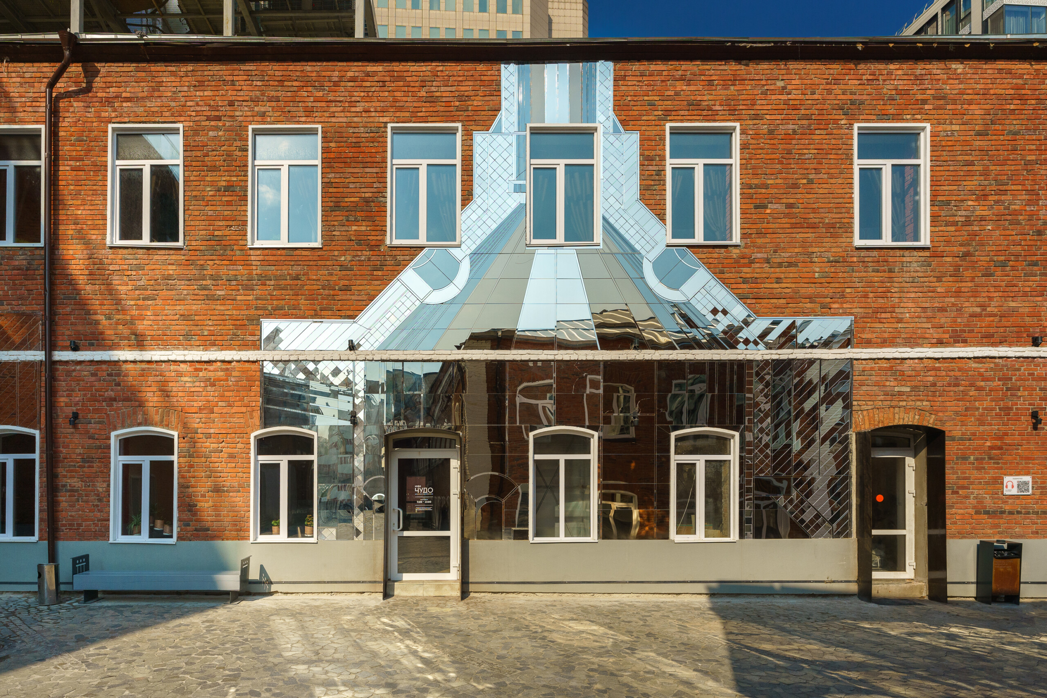
Кейсы
Товарищество Рябовской Мануфактуры Компания занимается редевелопментом промышленных зданий, новым строительством, продажей и сдачей помещений в аренду, управлением готовыми объектами.
Лофт-квартал «Товарищество Рябовской Мануфактуры» появился в 2020 году в результате реализации проекта редевелопмента двух дореволюционных фабрик – Рябовской мануфактуры промышленника и купца первой гильдии Петра Рябова и керамико-плиточного завода им. Власова. Среди задач компании в данном проекте – бережное обновление старинных зданий и восстановление их аутентичной архитектуры, сохранение истории места, города и района, а также создание современного городского пространства для комфортной рабочей среды.
Цели:
Увеличить капитализацию объекта и вывести проект в число известных life-style территорий Москвы
Выйти с продвижением на B2B сегмент и расширить тематику запросов журналистов
Увеличить присутствие спикеров компании в высоко-охватных СМИ
Результат:
За первые 3 мес. увеличено присутствие компании и её спикеров в инфополе с 35 до 120 публикаций ежемесячно
Организованы серии некоммерческих публикаций о компании в отраслевых и деловых медиа с большим охватом.
Среди них: Business FM, Ведомости, KP.ru, Т-банк Журнал, CRE, Officenews

Slide 14
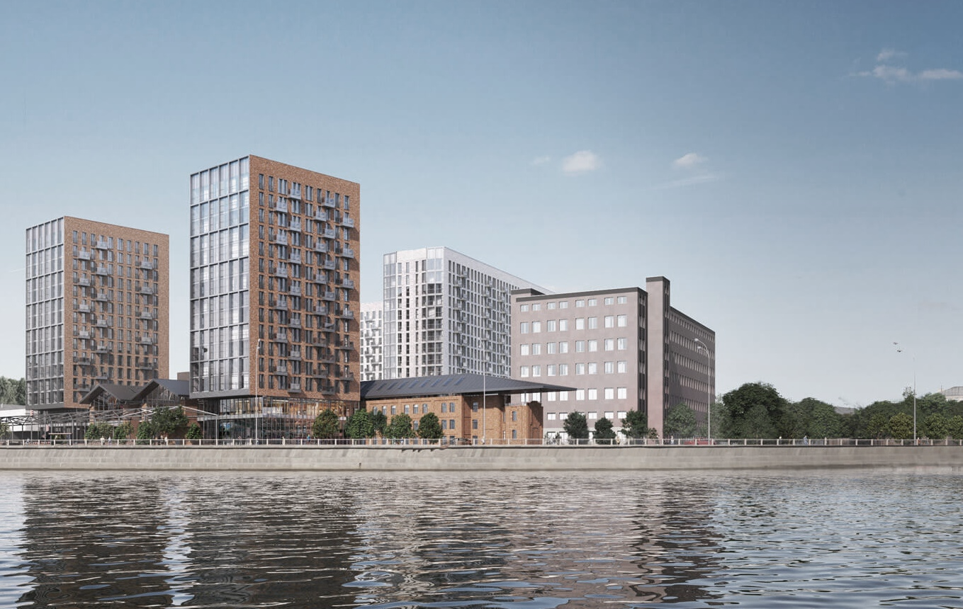





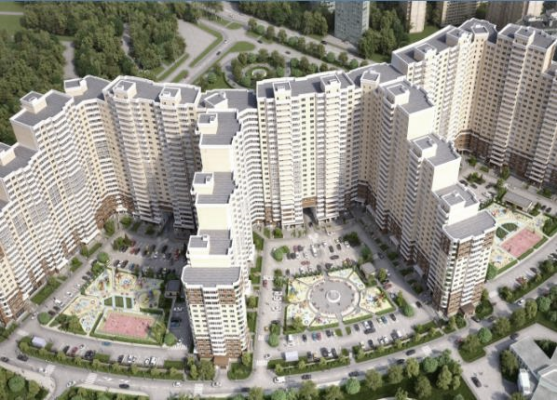

Кейсы
Компания AFI Development основана в 2001 году. Сейчас это один
из ведущих застройщиков на российском рынке, который реализует крупномасштабные проекты в Москве и Московской области. Портфель компании насчитывает более 600 тысяч квадратных метров завершенных объектов и около 1,3 миллиона квадратных метров объектов, находящихся в стадии разработки.
Цели:
Репозиционирование компании, как крупнейшего застройщика жилья Московского региона
Поддержка продаж всех объектов
Результат:
Вывод компании в топ-20 застройщиков жилья Московского региона.
Лауреаты Urban Awards 2017, Лауреаты Move Realty Awards 2018.
Эффективная разработка и реализация программы базовых клиентских мероприятий для привлечения потенциальных покупателей ЖК «Одинбург».
Реализация программы продвижения МЖК «Резиденции композиторов» под медийным покровительством Ю. Башмета.
Антикризисное сопровождение компании в СМИ и на форумах покупателей по нивелированию негативных публикаций.
Более 200 публикаций в СМИ ежемесячно по теме жилой недвижимости.

Slide 15

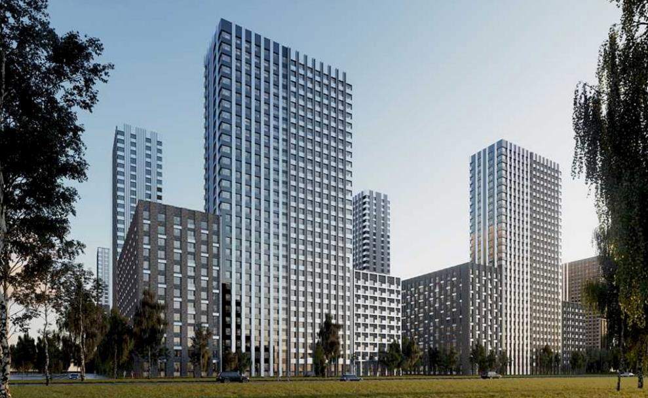
Кейсы
ГК «Главстрой» основана в 1995 г. Фирма объединяет предприятия, работающие в сфере жилищно-гражданского строительства и девелопмента, строительства транспортной инфраструктуры и производства строительных материалов. Компания реализовала более 50 проектов в разных городах России общей площадью 6,2 млн кв. м. Компании осуществляют полный цикл работ — от добычи необходимого для производства стройматериалов сырья до сдачи в эксплуатацию технологически уникальных объектов.
Цели:
Увеличить количество запросов журналистов к спикерам компании по ключевым темам
Расширить тематику запросов журналистов
Увеличить присутствие спикеров компании в высоко-охватных СМИ
Результат:
Увеличено присутствие компании и её спикеров в инфополе.
Организованы серии некоммерческих публикаций о компании в отраслевых и деловых медиа с большим охватом.
Среди них: Российская газета, СБЕР Про, Business FM, Строительная газета, Рамблер.Новости.

Slide 16
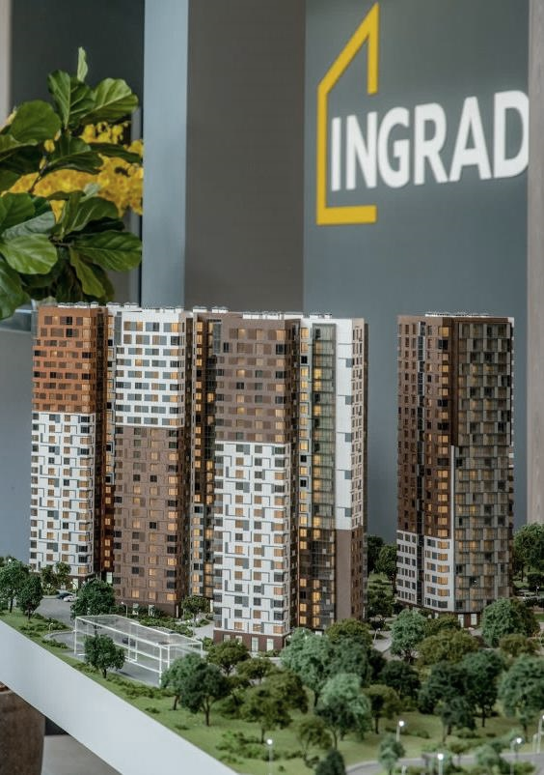

Кейсы
INGRAD — ведущая инвестиционно-девелоперская компания, работающая на рынке жилой и коммерческой недвижимости Московского региона с февраля 2011 года. Компания специализируется на строительстве крупных жилых комплексов в Москве и ближайшем Подмосковье, уделяя особое внимание созданию всей необходимой социальной инфраструктуры и возможностей для комфортного проживания, работы и отдыха.
Цели:
Вывод нового бренда на рынок (ранее – Домус Финанс)
Получение профессиональных наград. Поддержка продаж всех объектов
Результат:
Лауреат Move Realty Awards 2017 в номинации «Народный выбор».
Urban Awards 2016 - «Премьера года» ЖК «Петра Алексеева 12,а».
Разработка и реализация уникальных программ продвижения для покупателей по каждому объекту компании.
Для проекта ЖК в Пушкино сформировали тренд на недооцененные локации Подмосковья.
Нивелирование негатива в СМИ и среди покупателей.
Прогрессирующий рост положительных публикаций в СМИ до 400 упоминаний ежемесячно.

Slide 17

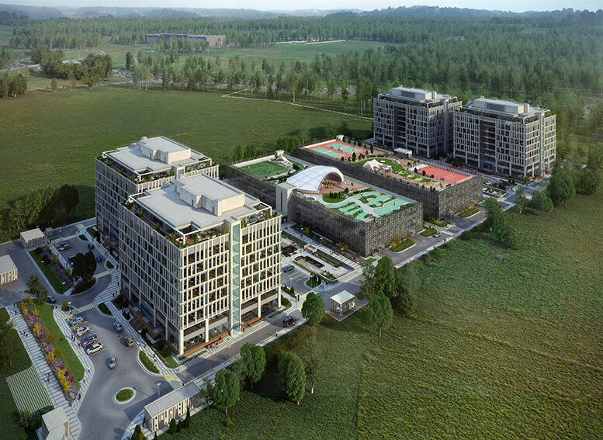
Кейсы
Деловой квартал NEOPOLIS расположен в 3 км от МКАД по Киевскому шоссе, в пешей доступности от новой станции метро «Саларьево». Офисная арендуемая площадь зданий составляет 52 700 кв. м. В состав проекта входит 4 девятиэтажных офисных корпуса, а также 2 здания наземного паркинга на 1360 автомобилей.
Цели:
отстройка от конкурентов и положительный имидж, привлечение арендаторов на длительный период до ввода в эксплуатацию
Результат:
Разработка "фишки" проекта как первого в России life-style делового квартала
Лауреат премии CRE Awards, лауреат премии Good Innovations, финалист премии PRO Estate Awards.
Совместное исследования рынка труда в Новой Москве с крупнейшим онлайн ресурсом для поиска работы и найма персонала Head Hunter.
Ко-брендинговая программа с ведущим брокерским агентством по децентрализованным офисам Москвы.
Собственные мероприятия с архитектором проекта Дэвидом Роденом в рамках профессиональных форумов по недвижимости и архитектуре PRO Estate.
Более 200 публикаций в СМИ ежемесячно

Slide 18
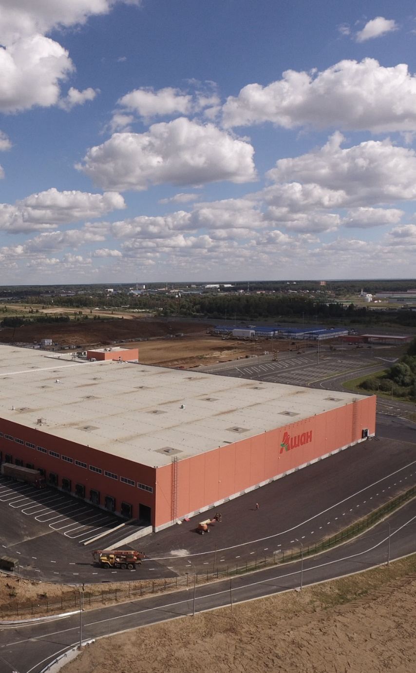
Кейсы
Radius Group - ведущий девелопер и собственник складской
и индустриальной недвижимости класса А в России. Компания основана в 2006 г., на сегодняшний день портфель Radius Group включает в себя более 700 тыс. кв. м складской и индустриальной недвижимости класса А, расположенной в Московском регионе, Казани и Киеве. Основной приоритет компании – создание современных логистических объектов для содействия международным компаниям, ведущим свою деятельность в России, в построении общероссийских цепей поставок. Radius Group – первый девелопер складских объектов, сертифицированных по стандарту BREEAM в России.
Цель:
Закрепить позиционирование компании, как девелопера, реализующий высокотехнологичные проекты ИК под коммерческие задачи клиентов
Результат:
СRE Awards 2017 в номинации «Индустриальная недвижимость. Складской комплекс».
Финалист СRE Awards 2018 в номинации «Сделка года. Индустриальная недвижимость».
Вывод компании в ТОП-3 в информационном поле по складской недвижимости.
Позиция лидера по внедрению prop tech технологий при строительстве индустриальных комплексов.

Slide 19


Кейсы
Компания MD Facility Management оказывает FM-услуги собственникам и арендаторам коммерческой, государственной, жилой недвижимости с 1994 года.
Общая площадь обслуживаемых объектов компании составляет более 7,5 млн. м2. Это торговые центры, складские комплексы, бизнес-центры и бизнес-парки, административные здания, объекты спортивной инфраструктуры. Среди них новые районные центры компании ADG Group в Москве, башня «Империя» в ММДЦ «Москва-Сити», штаб-квартира «Яндекс» и «Мегафон», ЦДМ на Лубянке, стадион «Динамо», индустриальный парк «Южные Врата» в Домодедове, ТРЦ «Галерея» в Санкт-Петербурге и др.
Цель:
повышение узнаваемости бренда MD Facility Management для целевых аудиторий, увеличение цитируемости компании MD Facility Management в информационном поле
Результат:
За год работы компании обеспечено лидирующее место по количеству публикаций на тему Facility Management.
Обеспечен рост показателя цитируемости и охвата читательской аудитории от 5 публикаций в CRE за 2020 год до 450 публикаций в отраслевых и деловых медиа, последующие годы объем публикаций сохранен в том же объеме, что позволило превысить объем публикаций ближайших конкурентов.
Обеспечено участие топ-менеджмента компании в главных отраслевых мероприятиях.

Slide 20
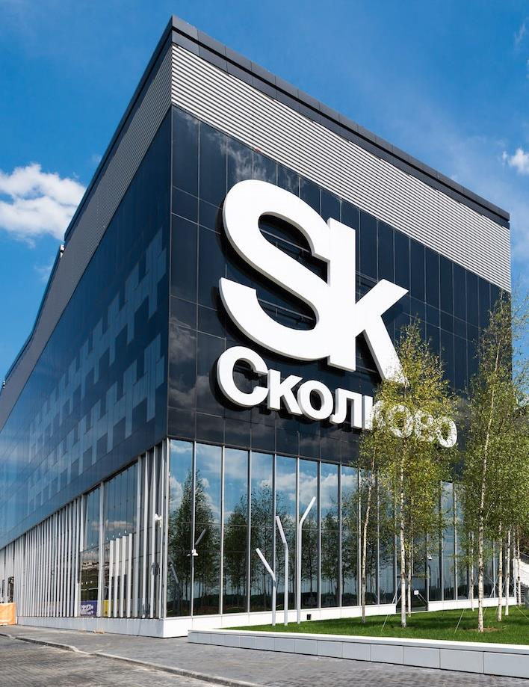

Кейсы
УК Zeppelin PM – один из ведущих поставщиков услуг facility management, работает на российском рынке недвижимости с 2003 года. Компания предоставляет широкий спектр услуг по комплексному управлению объектами недвижимос­ти, включающий в себя инфраструк­турный менеджмент, техническое обслуживание и эксплуатацию инженерных систем, клининг, мобильные сервисы, технический аудит и эксплуатационный консалтинг­. За 11 лет работы компания Zeppelin приобрела опыт обслуживания коммерческой недвижимости общей площадью
1 млн. 300 тыс. кв. м.
Цель:
Вывод компании на новый уровень: получение приглашений в тендеры на управление объектами класса А
Результат:
Выход компании в рейтинг персон рынка коммерческой недвижимости CRE-100.
Выход компании в ТОП-5 управляющих компаний на рынке недвижимости.
Более 100 публикаций в ведущих СМИ по недвижимости ежемесячно.

Slide 21

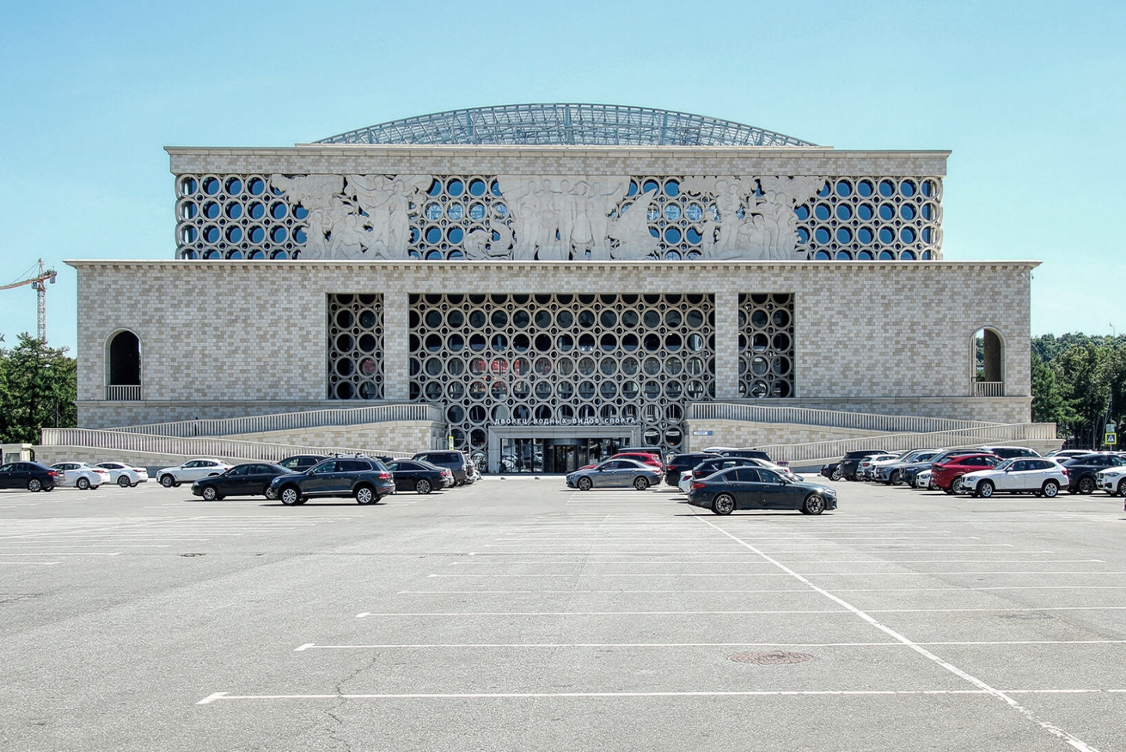
Кейсы
UNK Group - компания успешно работает уже 20 лет. Сегодня Группа компаний UNK охватывает все сферы проектирования: градостроительство и архитектурное проектирование, комплексное проектирование корпоративных и общественных интерьеров. В числе профессиональных наград – Премия Москвы в области архитектуры и градостроительства, Best Public Space Award, архитектурная премия», Architecture Construction & Design Awards, Urban Awards, CRE Awards, «BIM-технологии 2019/20», Best Office Awards, European Property Awards и другие.
Цели:
Формирование стратегии репозиционирования, вывод нового бренда UNK Group
Информирование ЦА о структурных изменениях компании, направлениях деятельности
Популяризация бренда, обеспечение присутствия в деловых СМИ и медиа о недвижимости
Результат:
Более 1200 оригинальных публикаций (без учета перепечаток) реализовано агентством за год в отраслевых СМИ по недвижимости.
Более 70 целевых запросов было получено от журналистов из СМИ недвижимости для комментирования.
До 2000 публикаций за 12 месяцев реализовано с упоминанием бренда «группа компаний UNK».

Slide 22



Кейсы
Российская компания Юникорн - разработчик платформы Ujin, технологический лидер в сегменте «умное здание». Объединяет экспертизу в инженерных системах, искусственный интеллект и инновации в области интернета вещей.
Цели:
Увеличить присутствие брендов компании Unicorn и Ujin в поле зрения девелоперских компаний в отраслевых СМИ
Увеличить показатели цитируемости и охвата целевой аудитории
Результат:
Увеличение годового показателя цитируемости на 34%, достижение объема годового показателя охвата аудитории, а на сегодняшний день превышение на 25%.
Вывод компании на первое место по цитируемости по сравнению с конкурентами в своей нише.
Организация интервью на РБК Недвижимость https://realty.rbc.ru/news/61b300ab9a794799b0ca9afc.
Реализация публикаций в отраслевых и общественно-деловых СМИ, таких как Российская газета, Строительная газета, Ведомости и Недвижимость, Business FM, Коммерсант, Российский строительный комплекс и другие.

Slide 23

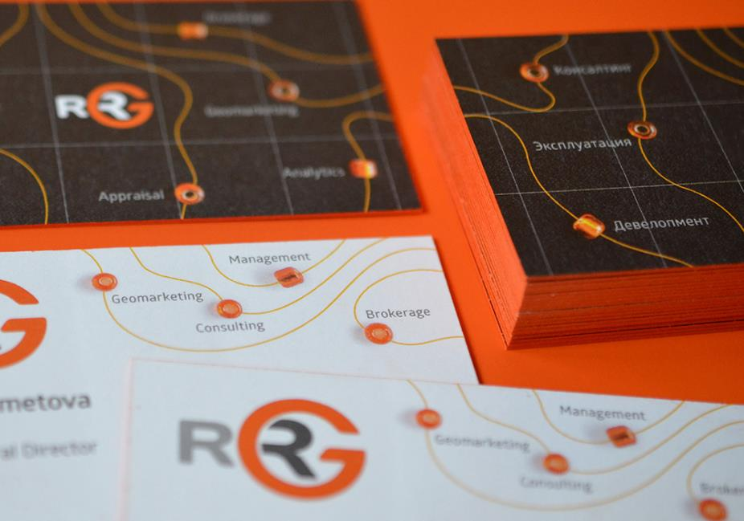
Кейсы
Компания RRG - профессиональный игрок рынка коммерческой недвижимости с 2005 года. Компания оказывает услуги в области консалтинга, геомаркетинга, брокериджа, управления и эксплуатации недвижимости.
Ежегодно команда брокеров осуществляет более 100 сделок с торговой, офисной, рекреационной недвижимостью в Москве и регионах России. В работе RRG находятся объекты с площадью более 100 000 кв.м. RRG представляет интересы продавцов и покупателей объектов недвижимости и арендного бизнеса, а также арендаторов.
Цели:
Закрепить позиционирование компании как одного из лидеров рынка коммерческой недвижимости
Увеличение присутствия бренда компании в инфополе
Результат:
Уровень цитируемости в СМИ более 260 упоминаний в месяц.
RGG обладатель наград ежегодных престижных премий рынка CRE Awards; победитель премии FIABCI Russia и др. Проект компании - ТРЦ «Жук» вошел в число самых перспективных проектов года конкурса «Cutting Edge Project».
Спикеры RRG - постоянные члены жюри престижных: CRE Awards Moscow, Saint-Petersburg, Federal, FIABCI Prix d’Excellence в рамках ProEstate, Urban Awards, RCSC Awards.

Slide 24
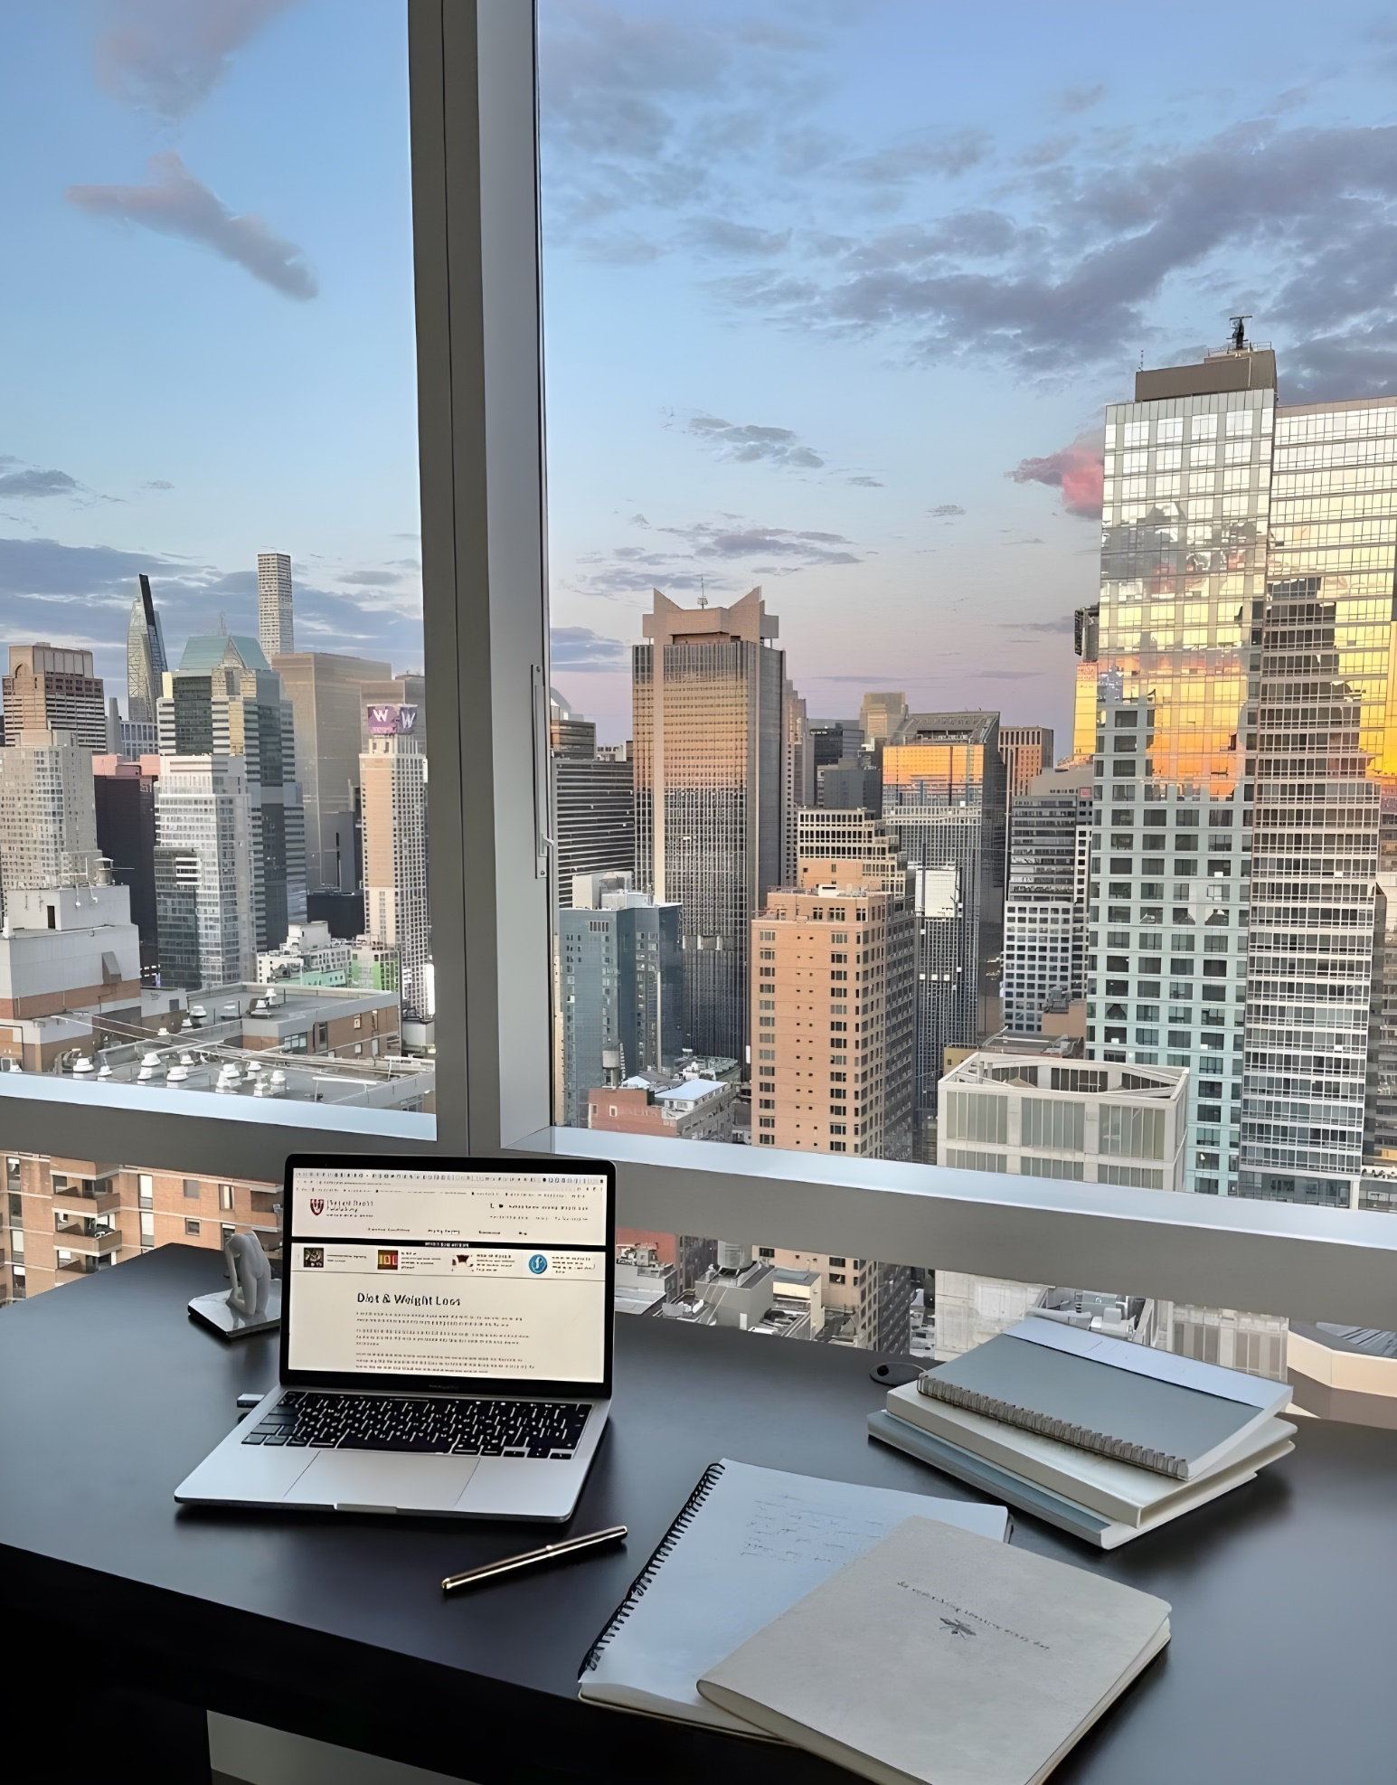

КОНТАКТЫ ДЛЯ СВЯЗИ
Елена Борисова
Телефон:
+7 (916) 550 00 39
Почта:
borisova@promo-realty.ru
Сайт:
www.promo-realty.ru

